Slide 1
TIẾT 1

Slide 2
Trung thu bé được chia quà

Slide 3
th

Slide 4
ia

Slide 5
ia
th
th
u
ch
ia
thu
chia
thẻ thọ thơ
đĩa mía thìa

Slide 6
thủ đô
lá thư
thìa dĩa
lá tía tô

Slide 7
Giải lao

Slide 10
thủ đô

Slide 11
thìa

Slide 12
TIẾT 2

Slide 13
3
Tập viết
th
th
ia
ia
thủ đô
thìa

Slide 14
Bé chia thìa, chia dĩa cho cả nhà. Thìa dĩa to cho bố mẹ. Thìa dĩa nhỏ cho bé.

Slide 15
Nói

Slide 16
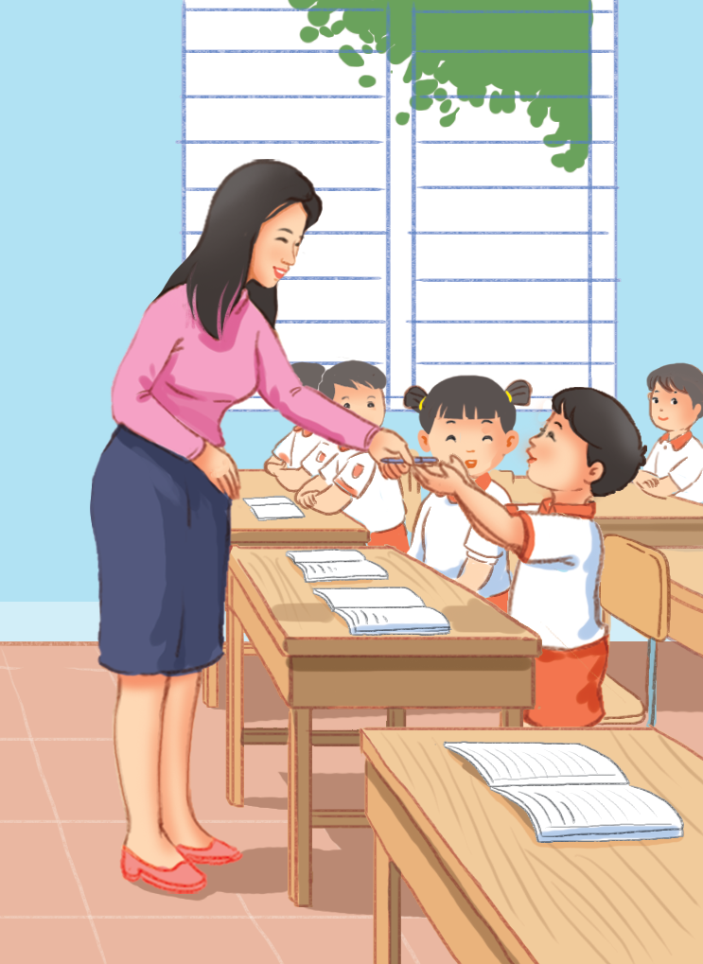
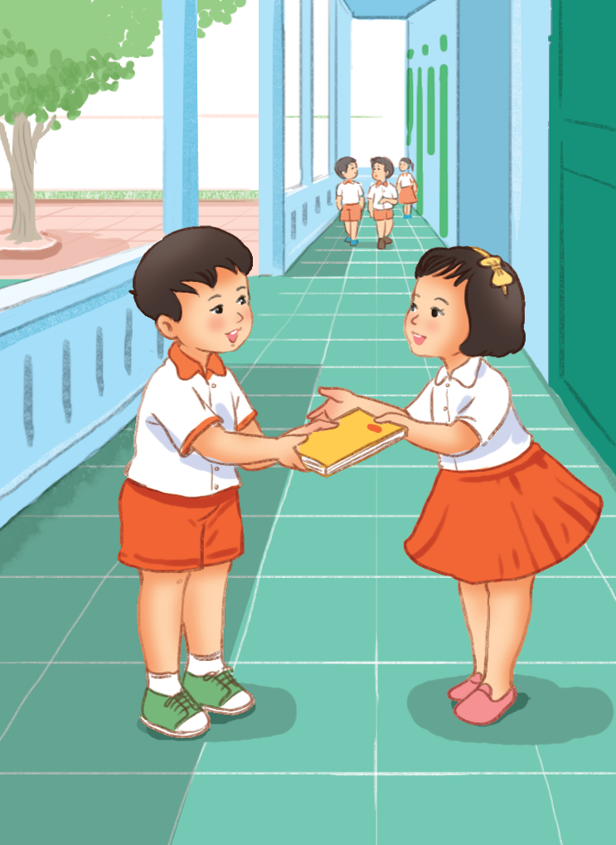
Cảm ơn
Em cảm ơn cô ạ.
Tớ cảm ơn bạn nhé.

Slide 17
Dặn dò

